Slide 1
ОТЛИЧИЯ В ОБЛАСТИ ОТРИЦАНИЯ

Slide 2
Утвердительные и отрицательные предложения.
Утвердительными являются предложения, в которых отсутствует грамматическое отрицание. Средства грамматического отрицания:
Но в них может присутствовать лексическое отрицание (slovní zápor).
Он непьющий. Je to nepřítel.
Отрицательные предложения характеризует грамматическое отрицание (mluvnický zápor).
Они делятся на общеотрицательные и частноотрицательные.
В ЧЯ различается
větný zápor obecný: Nikdo nepřišel. + částečný: Někdo nepřišel.
členský zápor: Stalo se to ne mou vinou.
частицы не, ни | záporka ne, nikoli
слова нет, нельзя | záporná zájmena, příslovce + záporné sloveso
 | záporka ani

Slide 3
Общеотрицательные предложения выражают общее, полное отрицание, которое относится к предикату.
Я не настаиваю на том, что менеджеры по набору персонала не должны быть придирчивы.
У него нет тех связей в Москве, какие имел Валентин Цветков, но они, я уверен, наладятся.
Только надо выйти, курить здесь нельзя.
И я решила удостовериться, что посторонних людей в здании нет.
Skutečná výhoda není jen v potenciálu inovace, ale i v rychlosti provedení inovace .
Pořád měl pocit, že nemá co ztratit.
Tato nespokojenost však nemá znatelný vliv na průměrné výsledky žáků.
Nepřišel snad z budoucnosti? Nepřišel za námi, není tu kvůli nám.
Natruc uvařila k večeři Jackovo nejmilejší jídlo a neřekla ani slovo o tom, co viděla.

Slide 4
Главное отличие между языками заключается в том, что в РЯ в общеотрицательных предложениях и при усилении отрицания массивно употребляется род.п. отрицания, в то время как в ЧЯ он редок.
В ЧЯ он употребляется лишь в устойчивых выражениях и при усилении отрицания. není pochyb, nemám ani potuchy.
В РЯ род.п. отрицания соответствует им.п. субъекта и вин.п. прямого дополнения. Вопрос о том, является ли форма род.п. подлежащим в такого типа предложениях – неоднозначен.
Случаи обязательного употребления род.п.
Я не получила ни одного письма. (усиление – употребление род.п. обязательно)
Вы не имеете права на ошибку. (устойчивое сочетание, коллокация – употребление род.п. обязательно)
В остальных случаях употребление род.п. возможно, но выбор носителя РЯ очевиден.
Конца не было видно. х Конец не был виден.
Он не задавал вопросов. х Он не задавал вопросы.

Slide 5
Формы нет, не было, не будет представляют собой экзистенциальный глагол быть (существовать).
Апельсинов и бананов нет, а есть арбузы и фиги.
Проявляется это расстройство в момент, когда человек осознает, что у него нет возможности воспользоваться телефоном.
Например, за ним погонишься, а догнать его нет возможности.
Преподавателя все нет и нет.
Кроме того нет используется для замены предиката.
Вася во всем разобрался, а его брат - нет.
Мне холодно, а тебе - нет.
Это значит, что краткий негативный ответ выглядит как нет.
Вы здесь живете? Нет. Вы довольны? Нет.
Также существует возможность употреблять нет с отглагольным существительным. Однако такие высказывания не нейтральны и имеют модальный оттенок невозможности или запрета.
Посторонним входа нет. Посадки нет.
При связочно-именном предикате употребляется только частица не (не был, не будет).
Он не врач. Это не его стетоскоп. Здесь не душно.

Slide 6
Частноотрицательные предложения выражают частичное, неполное отрицание.
Отрицание относится к части предиката или иному члену предложения.
Я не от тебя хотел услышать ответ. Он не меня там видел.
Сейчас пора не начинать новую работу, а заканчивать старую статью.
Она была не чешка, а американка.
Хотелось всем дать понять, что мы не за этим уехали из Москвы.
Не каждый может себе позволить сразу засадить целую плантацию.
В ЧЯ отрицательная частица ставится чаще всего перед предикатом, потому что частичное и полное отрицание не различается настолько принципиально.
Я на Вас не сержусь. Nezlobím se na vás.
Я не на Вас сержусь. Na vás se nezlobím.
S tím může zastrašit prvňáky, ne mě.
To k ní, ne domů k manželce, se uchýlil, když ode mě odešel!

Slide 7
Частичное отрицание обязательно в РЯ в следующих случаях.
Противопоставление.
Виноват не я, а стрелочник.
Она была не в халате, а в белой нарядной кофточке.
2. Перед местоименными словами с обобщающим значением.
С заданием справились не все.
Не всегда можно прогнозировать эмоциональную реакцию зрителей.
3. С модальными выражениями (хотя семантически это полное отрицание).
Он не в состоянии был говорить. Не надо будет звонить.
Ты не намерен был нас здесь дожидаться!
4. Частичное отрицание употребляется для выражения модального значения необязательности (модальный глагол/предикатив + отрицательный инфинитив).
Сейчас можете не записывать.
Если это случится, можно не сомневаться, что" Черноморец "утонет.
В современных условиях тенденции внутренней миграции могут не зависеть от рынка труда.

Slide 8
Двойное отрицание
Существует в обоих языках, но в РЯ используется чаще, т.к. его употребляют для выражения положительных понятий, качеств.
С помощью двойного отрицания в РЯ выражается усиление или смягчение.
Я не мог не восхититься его находчивостью. (pohotovost, důvtip)
Девушка не была некрасива.
Мы смотрели на происходящее не без удивления.
Они не ругались, не вели себя неприлично.
В РЯ слова с отрицательной приставкой часто не обозначают отрицательное понятие.
Медуза была недурна собой. Ожидание можно скрасить в небольшом музее антропологии. Первая версия просуществовала недолго.
Усилительная чешская частица ani соответствует частицам и, даже.
Ani po padesátce není třeba házet flintu do žita a rezignovat na svůj vzhled.
Ani ti nebrali ideologii vážně, používali ji jako zástěrku k vykonávání moci.
Даже мы, будучи детьми, не знали об их существовании.
Она и не думала задаваться вопросом, зачем я её расспрашиваю.

Slide 9
Chtěl se mnou strávit celé dnešní odpoledne, ne a ne mě nechat samotnou.
Sušičky se ne a ne zastavit.
Promlouvá ke mně klidně, málem delikátně, ale ne a ne se vymáčknout.
В Монголию мы поедем не в этом, а в следующем году, когда денег накопим.
Смирнова никто не приглашал. Вчера Востоков не приходил.
Анна Петровна еще не всем поставила оценки.
Полугодие еще не кончилось, а Вы уже отчаиваетесь.
Ратуша находится не на Вацлавской, а на Староместской площади.
Я никуда больше не пойду, мне это уже поперек горла.
Не я, а старуха Мааб виновница гибели твоего войска.
Это преступление не я совершил, поверьте.
Почему вы не все съели?
Почему вы ничего не съели?

Slide 10
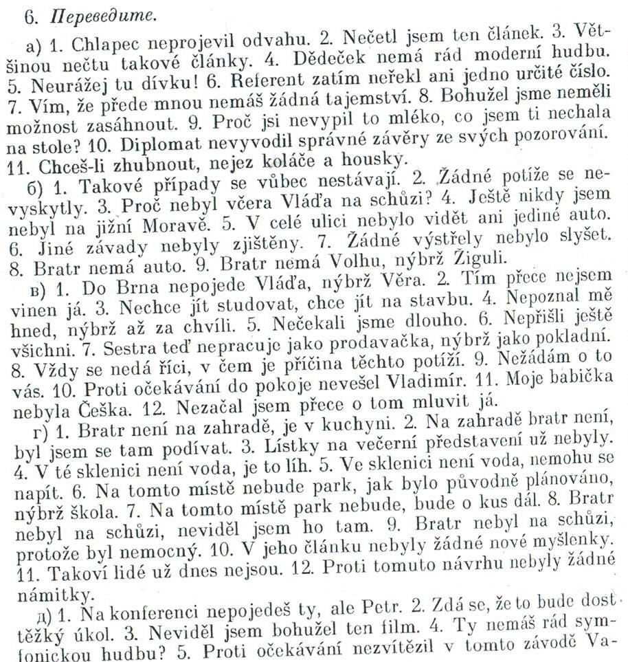

Slide 11
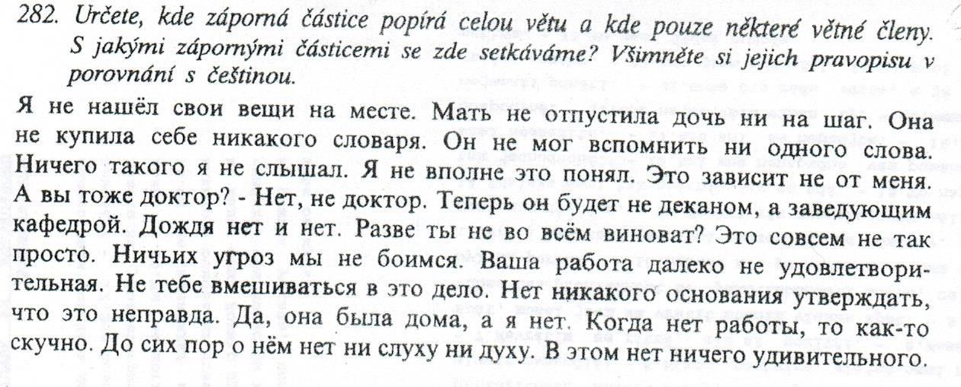

Slide 12
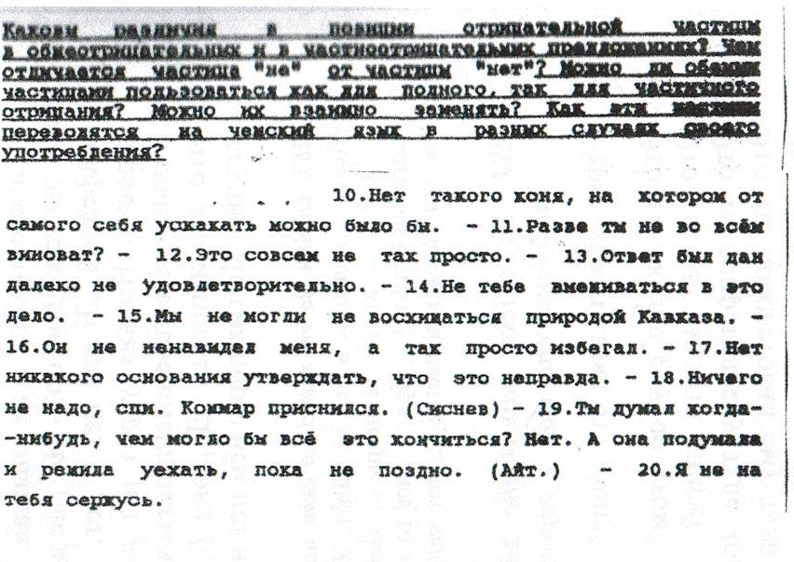

Slide 13
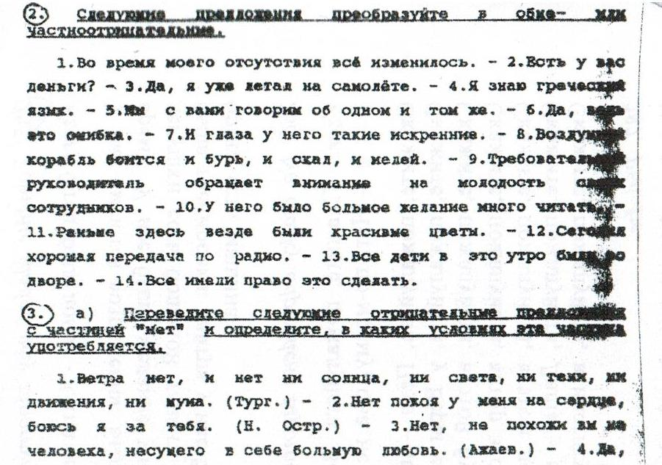
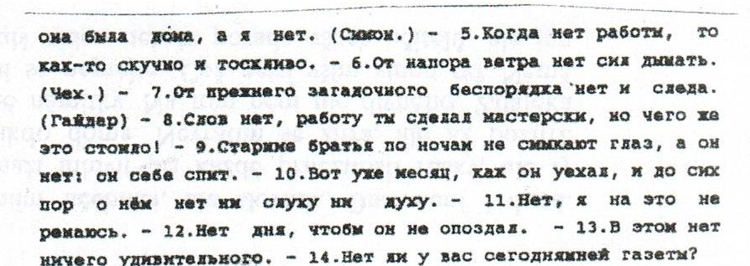

Slide 14
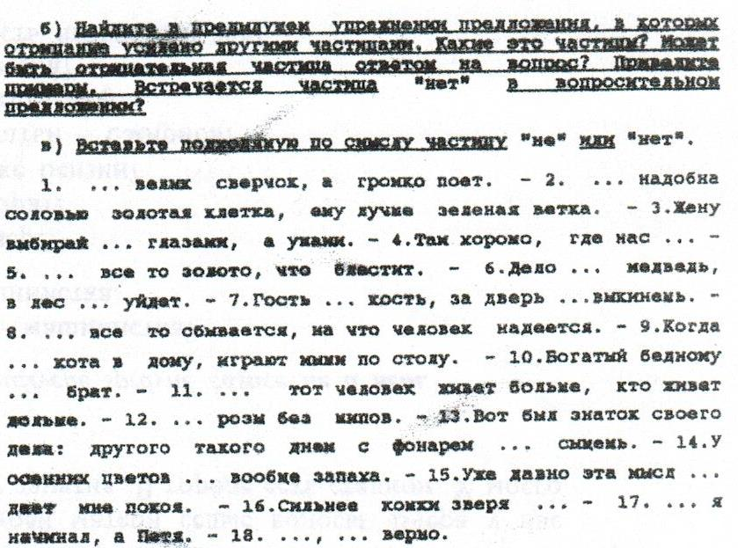

Slide 15
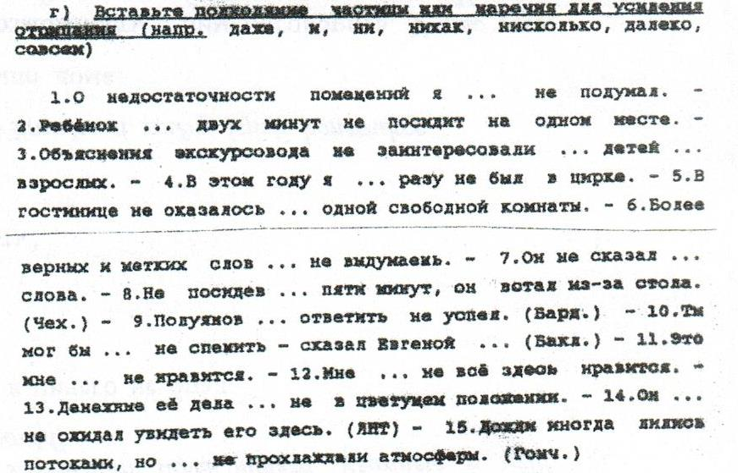

Slide 16
